Slide 1
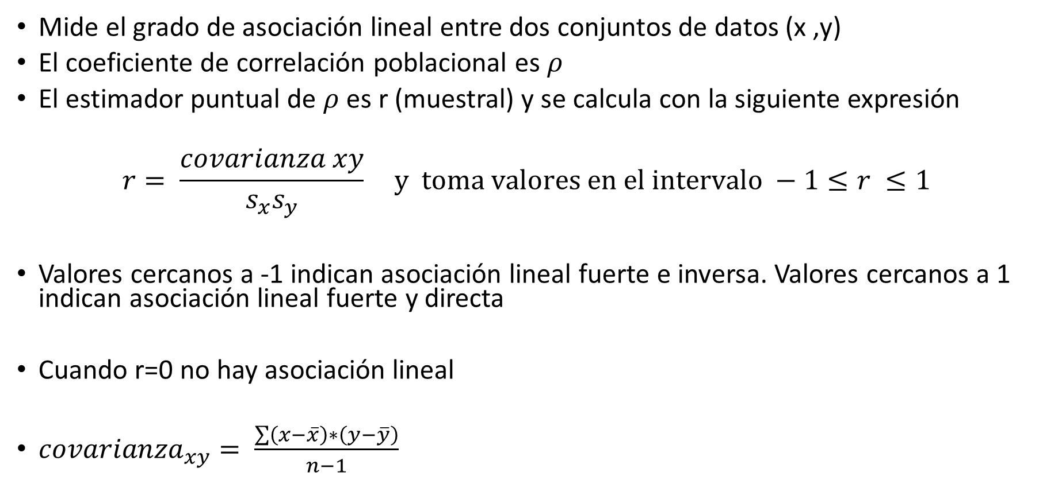
COEFICIENTE DE CORRELACIÓN
Mide el grado de asociación lineal entre dos conjuntos de datos (x ,y)
El coeficiente de correlación poblacional es $ρ$
El estimador puntual de $ρ$ es r (muestral) y se calcula con la siguiente expresión
$$r= \frac{covarianza xy}{s_{x}s_{y}} y toma valores en el intervalo −1≤r ≤1$$
Valores cercanos a -1 indican asociación lineal fuerte e inversa. Valores cercanos a 1 indican asociación lineal fuerte y directa
Cuando r=0 no hay asociación lineal
${covarianza}_{xy}= \frac{\sum{\left(x−\overline{x}\right)∗\left(y−\overline{y}\right)}}{n−1}$

Slide 2


Prueba de hipótesis para la correlación
Se prueba que r sea significativamente distinto de cero mediante prueba de hipótesis
$$H_{0}: ρ_{=0}$$
$$H_{1}: ρ_{≠0}$$
Para esto, se calcula un estadístico t
$t=\frac{r−0}{\sqrt{\frac{1−r^{2}}{n−1}}}\sim t_{(n−2)}$

Slide 3
Ejemplo
2. Se estudia la relación entre la superficie de una vivienda y el consumo mensual de kerosén empleado para calefaccionar la misma, en un determinado barrio de la ciudad. Una muestra arrojó los siguientes resultados:
SUPERFICIE | CONSUMO
69 | 20
135 | 40
121 | 35
103 | 35
97 | 26
78 | 24
79 | 25
a) Identificar cuál es la variable dependiente en este estudio.
b) Dibujar el diagrama de dispersión y especificar si se observa algún tipo de relación entre las variables.
c) Calcular el coeficiente de correlación. Interpretar los valores obtenidos.

Slide 4
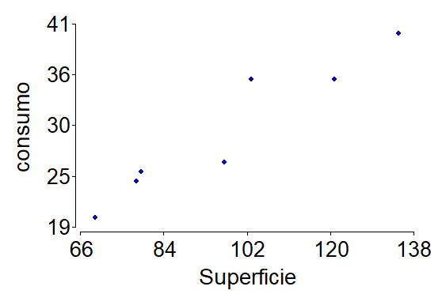
Superficies | consumo
69 | 20
78 | 24
79 | 25
97 | 26
103 | 35
121 | 35
135 | 40
Se puede ver la asociación lineal

Slide 5
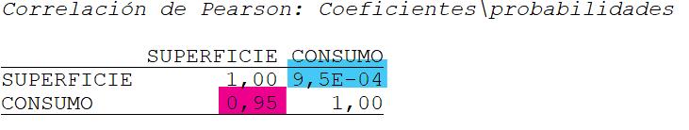



coeficiente de correlación
$$r=0,95$$
Prueba de hipótesis
para ρ (α=5%)
$$H_{0}: ρ_{=0}$$
$$H_{1}: ρ_{≠0}$$
$P_{valor}=9,5$ E-04
Como el P_valor es menor que α se rechaza la hipótesis nula. La correlación es significativamente distinta de 0

Slide 6
La regresión lineal es un modelo estadístico que propone un modelo matemático lineal para aproximar la relación de dependencia entre una variable dependiente Y y una variable independiente X, mas un término de error.
Regresión lineal simple

Slide 7
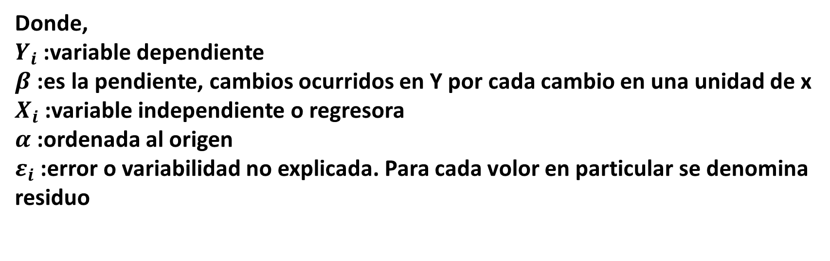
LA EXPRESIÓN DE ESTE MODELO EN LA POBLACIÓN ES:
$$Y_{i}= β∗X_{i}+α+ε_{i}$$
Donde,
$Y_{i}$ :variable dependiente
$β$ :es la pendiente, cambios ocurridos en Y por cada cambio en una unidad de x
$X_{i}$ :variable independiente o regresora
$α$ :ordenada al origen
$ε_{i}$ :error o variabilidad no explicada. Para cada volor en particular se denomina residuo

Slide 8
Continuando con el ejemplo anterior:
2. Se estudia la relación entre la superficie de una vivienda y el consumo mensual de kerosén empleado para calefaccionar la misma, en un determinado barrio de la ciudad. Una muestra arrojó los siguientes resultados:
SUPERFICIE | CONSUMO
69 | 20
135 | 40
121 | 35
103 | 35
97 | 26
78 | 24
79 | 25
a) Identificar cuál es la variable dependiente en este estudio.
b) Dibujar el diagrama de dispersión y especificar si se observa algún tipo de relación entre las variables.
c) Calcular el coeficiente de correlación. Interpretar los valores obtenidos.
d) Ajustar un modelo de regresión lineal

Slide 9
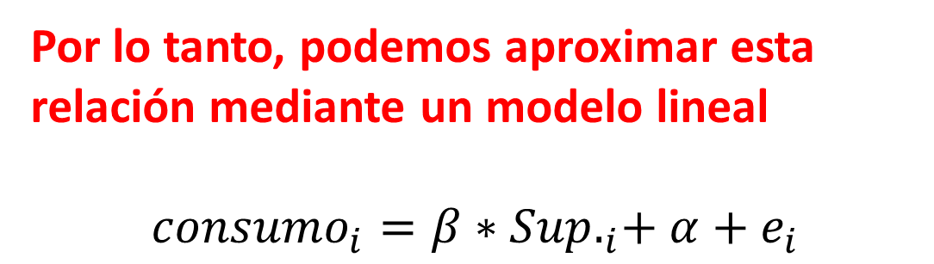
Si graficamos estos datos en un diagrama de dispersión se observa que hay una relación lineal entre Superficie y consumo
Superficies | consumo
69 | 20
78 | 24
79 | 25
97 | 26
103 | 35
121 | 35
135 | 40
Por lo tanto, podemos aproximar esta relación mediante un modelo lineal
$${consumo}_{i}=β∗{Sup.}_{i}+α+e_{i}$$

Slide 10
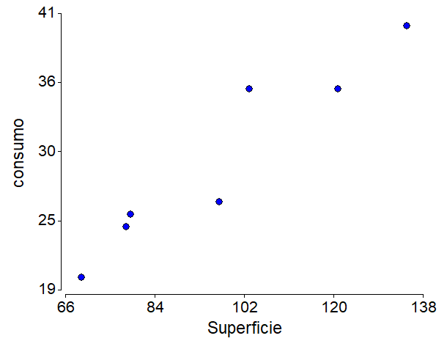
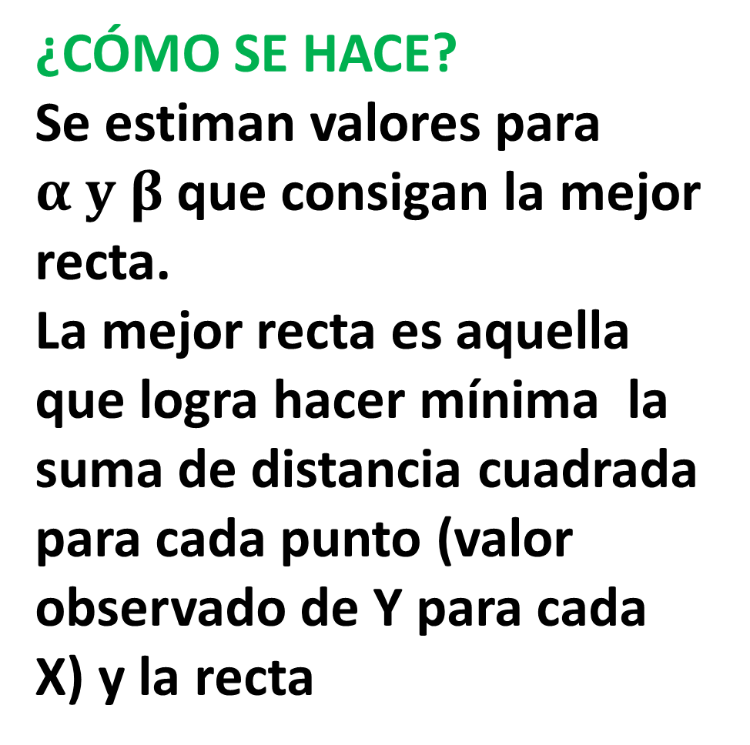
$${Consumo}_{i}= β∗\sup_{i}+α+ε_{i}$$
¿CÓMO SE HACE?
Se estiman valores para $α y β$que consigan la mejor recta.
La mejor recta es aquella que logra hacer mínima la suma de distancia cuadrada para cada punto (valor observado de Y para cada X) y la recta
EL Error es la Distancia entre la recta estimada y el valor observado de Y

Slide 11
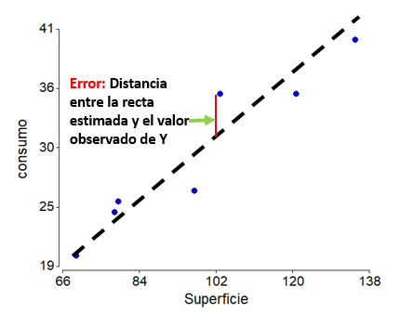
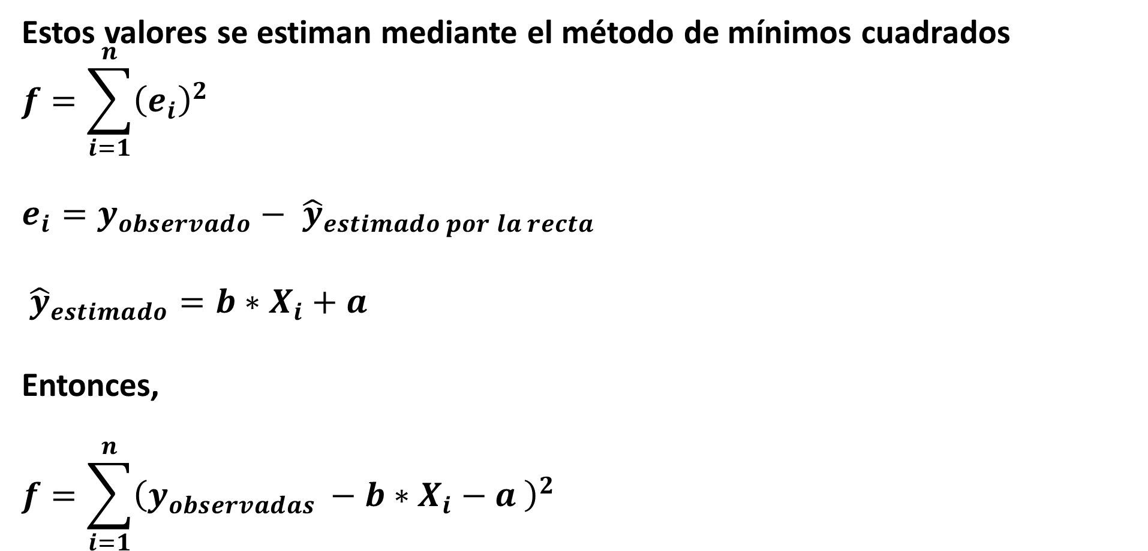

Cómo se estiman los valores de $α y β$ (a y b)?
Estos valores se estiman mediante el método de mínimos cuadrados
$$f=\sum_{i=1}^{n}{{\left(e_{i}\right)}^{2}}$$
$$e_{i}=y_{observado}− {\hat{y}}_{estimado por la recta}$$
${\hat{y}}_{estimado}=b∗X_{i}+a$
Entonces,
$$f=\sum_{i=1}^{n}{{\left(y_{observadas }−b∗X_{i}−a \right)}^{2}}$$

Slide 12

Luego,
$\frac{∂f}{∂b}=\sum{2 \left(y−a−bx\right)} \left(x\right)$ =0
$\frac{∂f}{∂a}$ = $\sum{2 \left(y−a−bx\right)} \left(−1\right)$ = 0
$$b=\frac{{covarianza}_{xy}}{{varianza }_{x}}$$
$$a= \overline{y }−b\overline{x}$$
Estimadores de
β y α

Slide 13
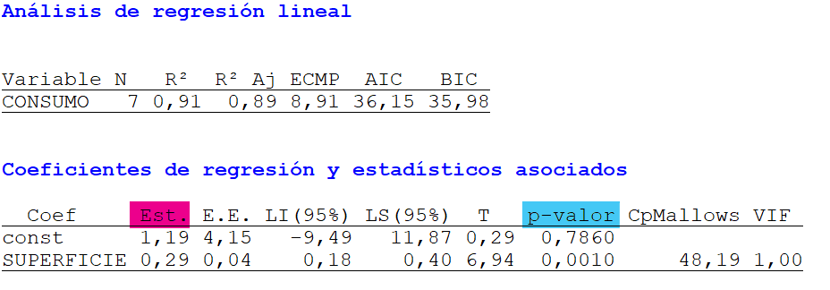
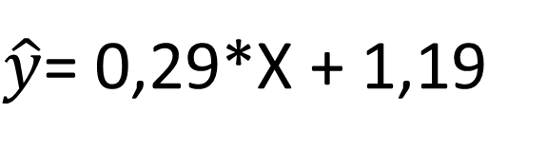
EJEMPLO: volviendo al ejemplo
SUPERFICIE | CONSUMO
69 | 20
135 | 40
121 | 35
103 | 35
97 | 26
78 | 24
79 | 25
La recta estimada es:
$\hat{y}$= 0,29*X + 1,19

Slide 14
Prueba de hipótesis para la pendientes estimadas
Las pendientes y ordenadas estimadas son variables aleatorias, ya que los valores que toman dependen de las unidades que entran en la muestra.
Por lo tanto, en ambos casos, pero en particular para la pendiente, corresponde verificar que sea suficientemente distinta de cero mediante una prueba de hipótesis.

Slide 15

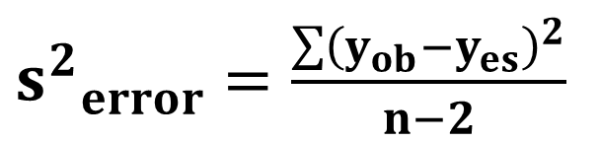
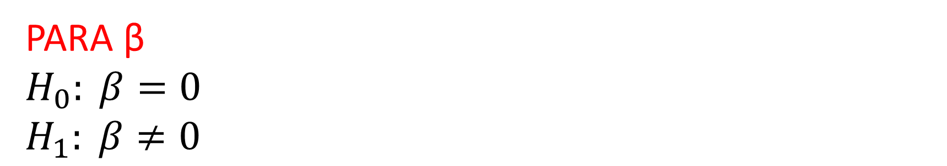
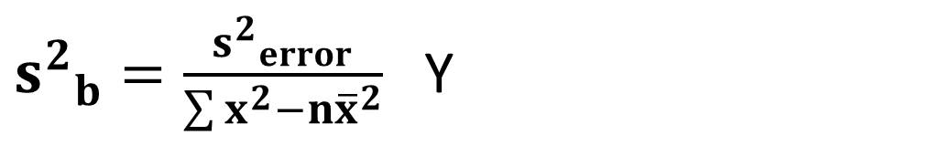
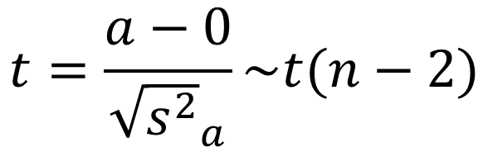
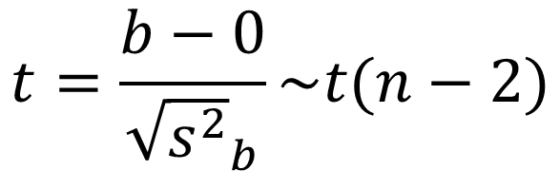
PRUEBAS DE HIPOTESIS BILATERALES PARA α Y β
PARA β
$H_{0}: β=0$
$$H_{1}: β≠0$$
PARA α
$H_{0}: α=0$
$$H_{1}: α≠0$$
$$t=\frac{b−0}{{\sqrt{s^{2}}}_{b}}\sim t(n−2)$$
$$t=\frac{a−0}{{\sqrt{s^{2}}}_{a}}\sim t(n−2)$$
${s^{2}}_{error}=\frac{\sum{{\left(y_{ob}−y_{es}\right)}^{2}}}{n−2}$
${s^{2}}_{b}=\frac{{s^{2}}_{error}}{\sum{x^{2}−n{\overline{x}}^{2}}}$ Y

Slide 16
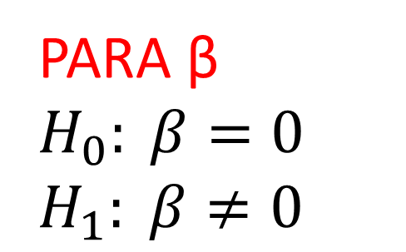

PARA β
$H_{0}: β=0$
$$H_{1}: β≠0$$
PARA α
$H_{0}: α=0$
$$H_{1}: α≠0$$

Slide 17
¿COMO SE INTERPRETAN ESTOS RESULTADOS?
¿Que me informa la pendiente?
¿Qué me informa la ordenada?

Slide 18
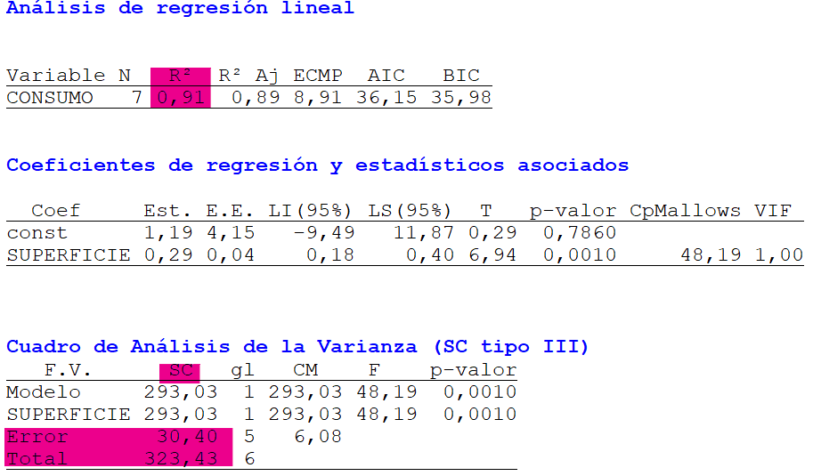
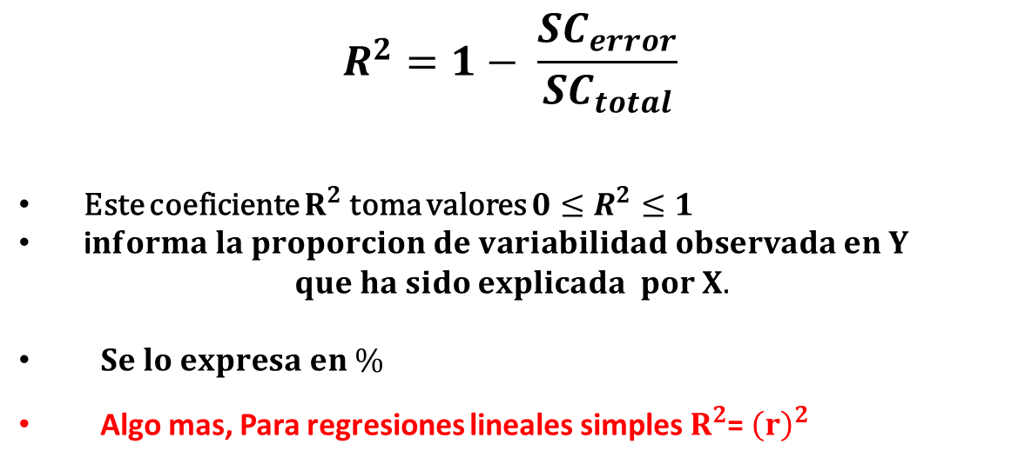
Luego de encontrar la recta estimada podemos calcular el Coeficiente de determinación
$$R^{2}=1− \frac{{SC}_{error}}{{SC}_{total}}$$
Este coeficiente $R^{2}$ toma valores $0≤R^{2}≤1$
i$nforma la proporcion de variabilidad observada en Y$
$$que ha sido explicada por X.$$
$Se lo expresa en \%$
Algo mas, Para regresiones lineales simples $R^{2}$= ${\left(r\right)}^{2}$

Slide 19

SUPUESTOS DEL MODELO
$e_{i}\sim IN\left(0, σ_{homogeneas}^{2}\right)$
¿Cómo se verifican?

Slide 20
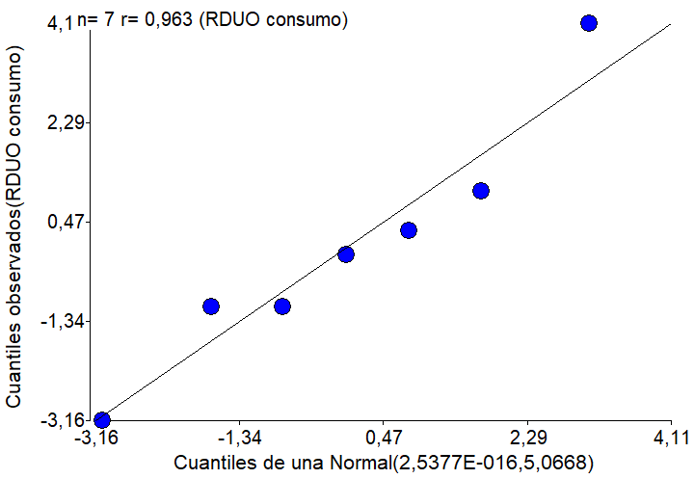
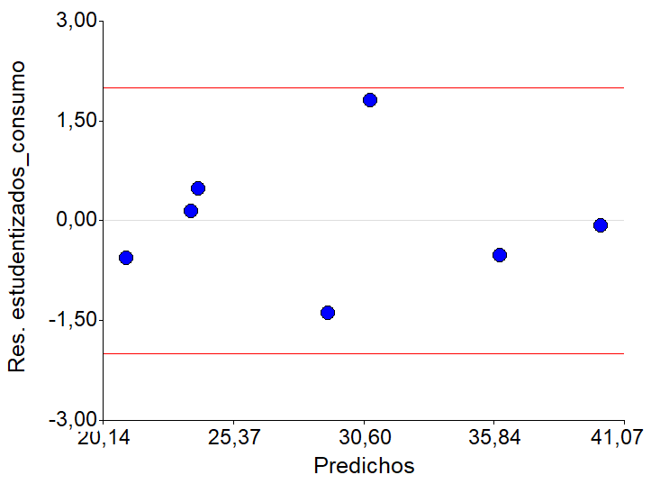
Supuesto de distribucion normal con media 0 y varianza = CME: se verifica mediante prueba de bondad de ajuste de Kolmogorov y Q-Q plot
Si los valores de residuos se acercan a la línea hay normalidad
Supuesto de Homogeneidad de varianzas: mediante gráfico de residuos Vs Predichos
Si no se observan valores muy mayores (o menores) de residuos en alguna zona del grafico se interpreta que las varianzas de los residuos son homogéneas

Slide 21
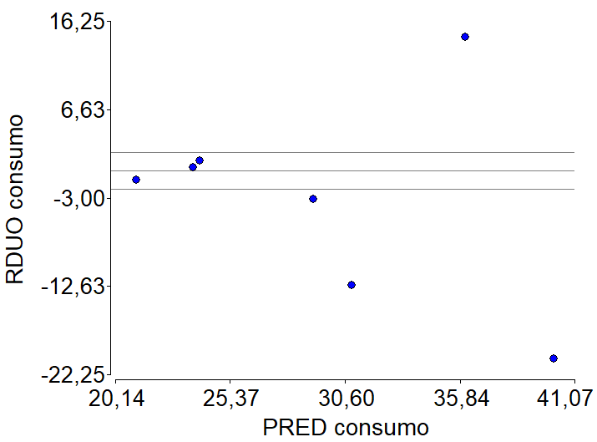
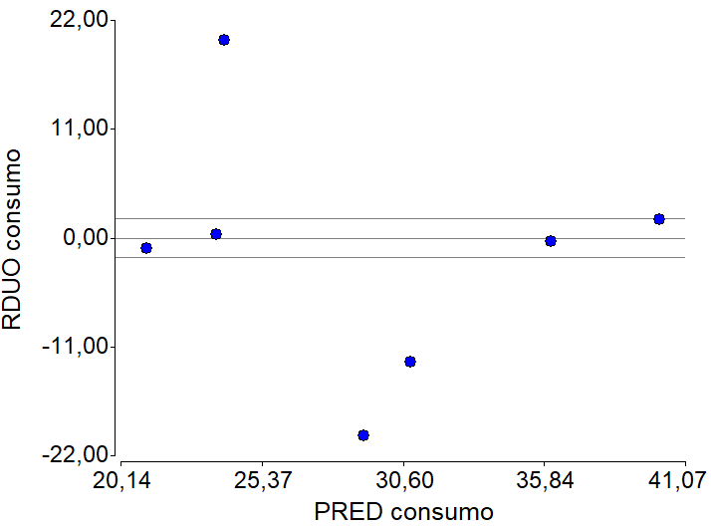
Ejemplos de falta de homogeneidad en los residuos (errores)

